Slide 2
Utilisez cette présentation avec le plan de cours Développement des capacités dans le manuel du formateur en conception de programmes de latrines
Disponible sur resources.cawst.org

Slide 3
Développement des capacités
Module
2018
Septembre

Slide 4
Définir le développement des capacités

Slide 5
Développement des capacités
Une capacité est l'aptitude des personnes, organisations et sociétés à exercer des fonctions, à résoudre des problèmes et à fixer et atteindre des objectifs de manière durable (PNUD, 2009a).
Le développement des capacités désigne le processus qui permet aux personnes, aux organisations et aux sociétés d'obtenir, de renforcer et d'entretenir les compétences pour fixer et atteindre leurs propres objectifs de développement dans le temps (PNUD, 2009).

Slide 6
Résultats d'apprentissage
Expliquer le concept de développement des capacités
Évaluer les besoins en capacités et analyser les difficultés
Présenter les stratégies pour faire le suivi du développement des capacités
Choisir des activités appropriées pour développer les capacités des parties prenantes d'un programme de latrines

Slide 7
Que sont les niveaux de développement des capacités ?

Slide 8
Niveaux de capacités
Individuel
Expérience, aptitudes, connaissances, attitudes, capacités ou compétences d'une personne
Organisationnel
Ressources humaines, compétences en planification et administratives, structures physiques, politiques et procédures d'une organisation
Environnement favorable
Systèmes sociaux et politiques dans lesquels les personnes et les organisations travaillent

Slide 9
Exemples de développement des capacités

Slide 10
Brainstorming

Slide 11
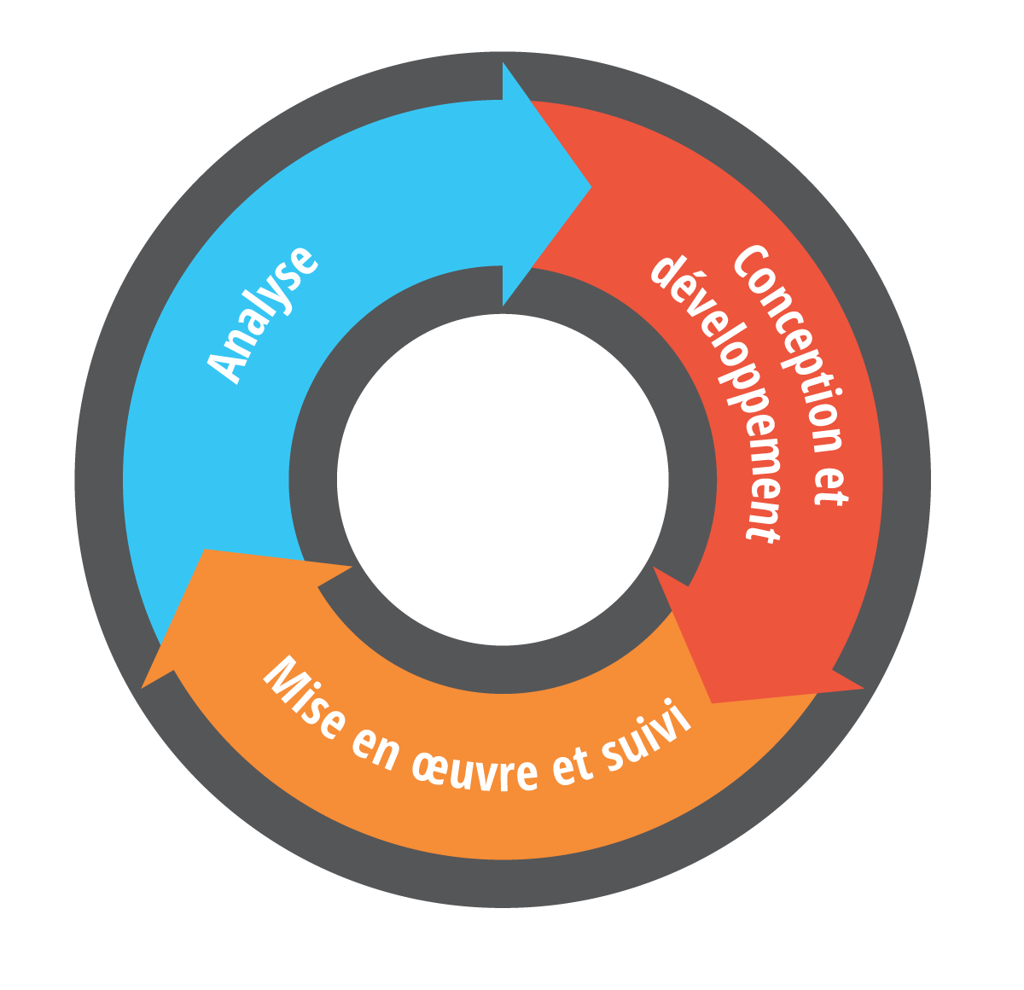
Révision au bureau
Définir les rôles et les responsabilités
Évaluer les capacités

Slide 12
Examen initial
Littérature grise
Rapports
Littérature académique
Discussions avec les parties prenantes

Slide 13
Évaluer les capacités
Identifier les forces et les besoins en matière de capacités
Une évaluation des capacités est un moyen d'évaluer, de manière formelle ou informelle, si les personnes ou les organisations ont les connaissances et les compétences nécessaires pour remplir leurs rôles efficacement.
Les capacités peuvent être évaluées par le biais d'enquêtes, de groupes de discussion, d'entrevues, de sondages, de conversations en face-à-face ou d'évaluations.

Slide 14
Entretien :
évaluer les capacités

Slide 15
Maçons
Entreprises du secteur de l'assainissement

Slide 16
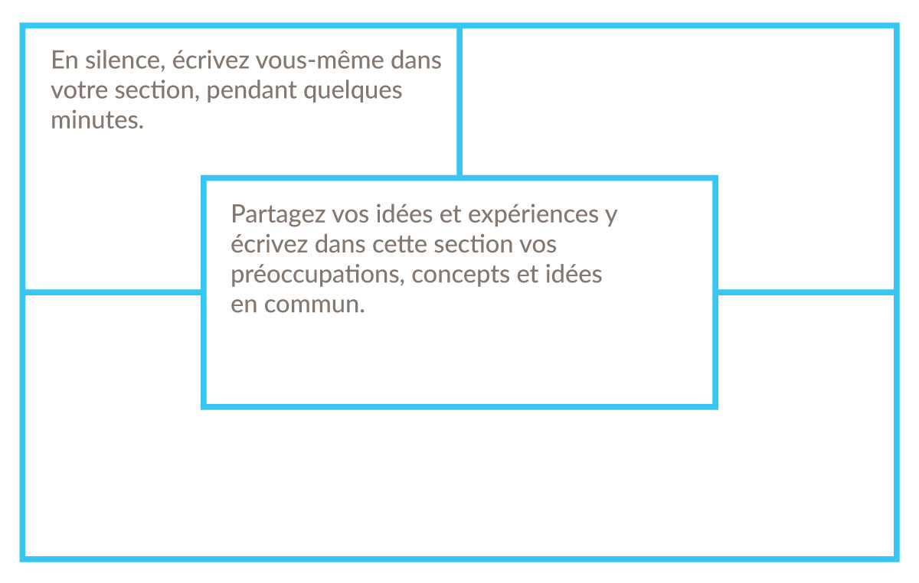
Analyse de l'entretien
Sur le set de table de votre équipe, écrivez les besoins que vous avez repérés au cours de l'entrevue.
Discutez-en avec votre équipe afin d'identifier les points communs et les besoins prioritaires.
Résumez les principaux besoins en capacités au centre du set de table.

Slide 17
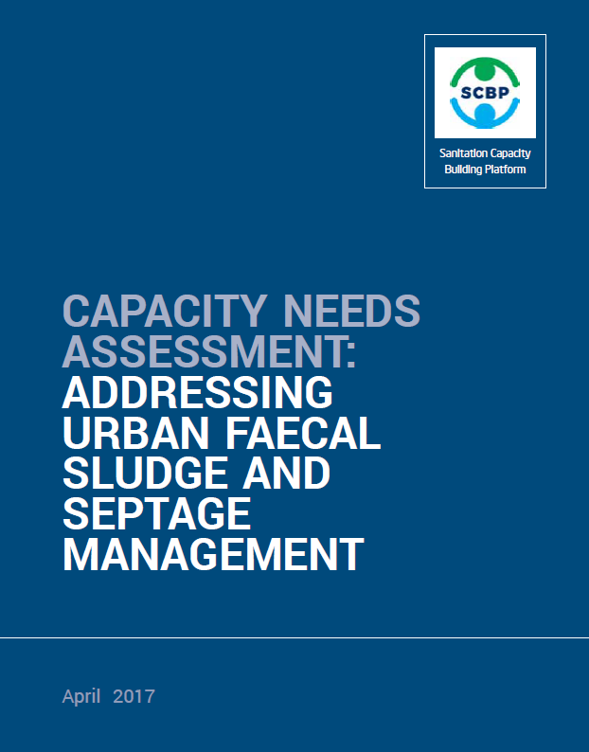
Exemple

Slide 18
Sanitation Capacity Building Platform (SCBP) : Capacity needs assessment: Addressing urban faecal sludge and septage management
Objectif : pointer les lacunes, principalement en matière de capacités d'encadrement, techniques, financières et institutionnelles, des parties prenantes majeures aux niveaux de l'état et de la ville.
De qui a-t-on évalué les besoins ?
Fonctionnaires d'état
Fonctionnaires municipaux
Personnel municipal
Personnel des services de santé
Personnel des services d'ingénierie
Vidangeurs des systèmes d’assainissement
Maçons et installateurs

Slide 19
Méthodologie
Lecture des principaux documents
Création d'outils (par exemple de questionnaires)
Organisation de la logistique et mise en relation avec les parties prenantes
Réalisation des entrevues
Analyse des données
Élaboration des principales recommandations pour SCBP

Slide 20
A-t-on rencontré des difficultés au cours de l'évaluation des capacités ?

Slide 21
Difficultés
Lecture des principaux documents
Organisation de la logistique et mise en relation avec les parties prenantes
Réalisation des entrevues
Analyse des données
Notes:
Voici quelques-unes des difficultés rencontrées :
Lecture des principaux documents :
Difficile d'obtenir tous les documents, ne sont pas tous accessibles en ligne
Organisation de la logistique et mise en relation avec les parties prenantes
Les parties prenantes ne veulent pas toujours être interrogées, particulièrement lorsque l'objectif est d'évaluer leurs capacités
Les parties prenantes sont très occupées, particulièrement les responsables gouvernementaux. Nous avons du reporter les entrevues de nombreuses fois
La personne qui mène l'entrevue doit inspirer confiance et être crédible
Réalisation des entretiens
Parfois les entretiens se sont écartés du sujet – les personnes interrogées voulaient parler de leurs priorités.
Analyse des données
Cela peut prendre du temps

Slide 22
Comment développer les compétences ?
Qui développe les compétences ?
Quand développer les compétences ?

Slide 23
Par quelles différentes manières avez-vous acquis les connaissances, les aptitudes et les attitudes qui vous permettent de faire votre travail correctement et d'en assumer les responsabilités ?

Slide 24
Activités de développement des capacités
Catégorie & définition | Description
Apprentissage formel Suit un cursus défini, comportant des objectifs et des résultats précis, et aboutissant à une certification | Enseignement public Programmes diplômants d'éducation supérieure Enseignement professionnel et technique
Apprentissage informel Peut avoir un cursus défini avec des objectifs, mais n'aboutit pas à une certification | Programmes de formation (non accrédités) Échanges de connaissances et de travailleurs Formation sur le tas Webinaires, cours en ligne, vidéos éducatives Relations d'accompagnement et de mentorat Apprentissage basé sur les compétences

Slide 25
Activités de développement des capacité
Le choix des activités les plus appropriées dépendra :
du type de capacités qui doivent être développées ;
des préférences des personnes ou des organisations.

Slide 26
Qui est chargé du développement des capacités ?
Gouvernements
Organisations non gouvernementales
Secteur privé
Organisations communautaires
Institutions éducatives
Experts dans le domaine
En autogestion (personnes ou groupes)

Slide 27
Matrice de planification des actions

Slide 28
Mise en œuvre du plan de développement des capacités
Suivi du développement des capacités

Slide 29
Les responsables de programmes devront faire le suivi
Production : nombre, type, qualité et pertinence des activités
Résultats : changements de connaissances, aptitudes, attitudes et capacités

Slide 30
Outil de suivi et d'évaluation
Cadre de compétences pour suivre les progrès
Collecte d'informations par des enquêtes, des entrevues, des groupes de discussion, par l'observation directe, l'étude des performances et par le biais d'une évaluation formelle

Slide 31
Cadre de compétences
 | Basique |  | Intermédiaire |  | Avancé
Gestion des conflits | þ | Gère les émotions et communique avec assurance | þ | Adapte le style de communication en fonction des personnes impliquées dans la situation | þ | Fait preuve d'ouverture d'esprit et d'intégrité sous pression
 | þ | Compréhension basique des différents styles de gestion des conflits | þ | Est capable d'identifier et d'évaluer différents modes de gestion des conflits | þ | Fait appel à des stratégies pour chercher le consensus et la participation
 | þ | Prend en compte d'autres points de vue sous pression | þ | Écoute activement pour recueillir toutes les impressions | þ | Encourage le partage de différentes idées pour remettre en question le status quo
Notes:
Exemple

Slide 32
Le développement des capacités n'est pas un processus linéaire, alors soyez prêts à adapter le plan au fur et à mesure de sa mise en œuvre.
- (Ubels, Acquaye-Baddoo, & Fowler, 2010)

Slide 33
Révision
Notes:
Révision : cahier

